Slide 1
eLLM: Elastic Memory Management Framework for Efficient LLM Serving

Slide 2
背景
LLM的内存占用量显着增加（如，LLaMA-70B由于极大的激活张量，其峰值内存使用量可达168 GB ）
其次，LLM推理在内存分配不规则情况下，表现出显着的动态行为（K/V张量是动态增长的KV缓存，而静态权重和激活张量则由frame管理 →基于最大请求长度的KVCache静态预分配会导致严重的碎片）
vLLM引入PagedAttention机制，缓解了内存碎片，但其方法仅限于KVCache，同时隔离激活内存分配

Slide 3
背景
Memory的动态性

Slide 4
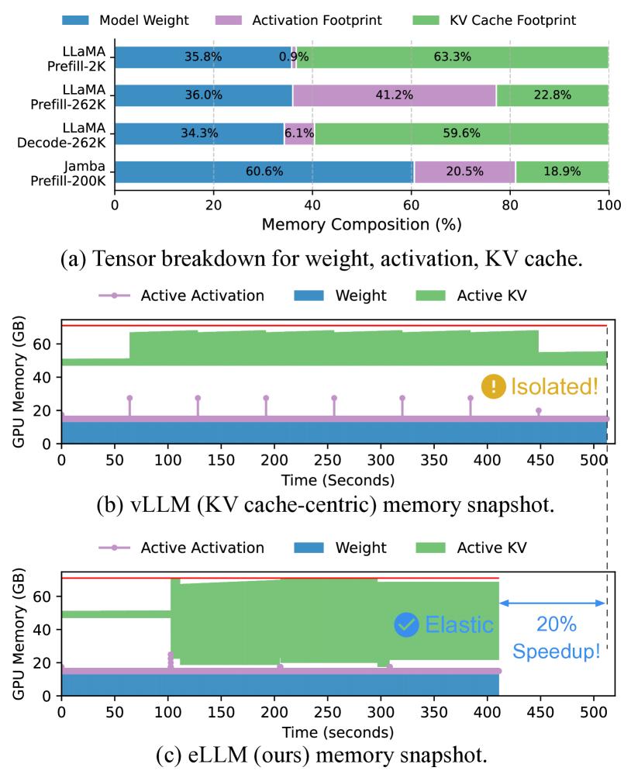
请求长度的变化实质上影响张量的内存占用（与2K输入相比，262K输入的LLaMA-3-8b在prefill阶段使用了更大比例的activation张量）
推理阶段的变化会导致激活使用的显著波动（262K输入的LLaMA3-8b在从prefill过渡到decode时，激活比例从40%下降到10%）
最近的模型架构专注于KV缓存压缩（Jamba的KVCache仅占19%，表明瓶颈已经从以KVCache为中心转变为包含所有动态张量）

Slide 5
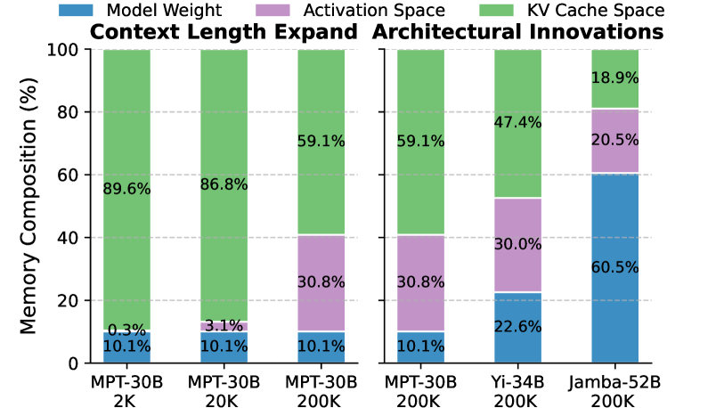
请求长度的变化：在相同的架构中，将上下文长度从2K扩展到200K会导致激活空间从0.3%上升到30.8%，而KVCache的空间优势从89.6%下降到59.1%

Slide 6
模型架构创新：GQA/MLA/Jamba等通过高效的KVCache减轻了长上下文内存压力（MPT-30B（8个GPU）、Yi-34B（4个GPU）、Jamba-52B（2个GPU））
扩展上下文长度—架构创新之间的相互作用 →内存组成的转变加剧

Slide 7
上下文窗口的扩展、前缀缓存：显着增加了保留的KVCache
可用的KVCache空间却矛盾地减少了

Slide 8
背景
内存碎片

Slide 9
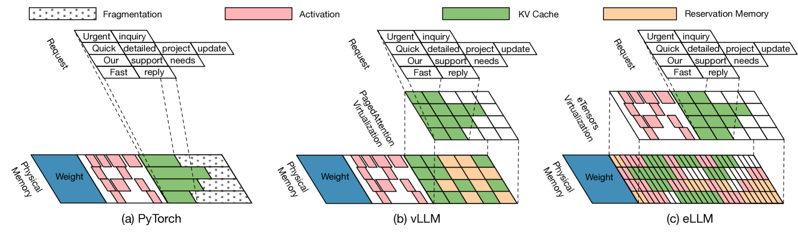
早期系统为张量分配固定大小的物理连续内存块
KV缓存具有独特的内存模式（动态扩展、不可预测的生命周期和序列长度）
导致严重的内存碎片

Slide 10
vLLM的PagedAttention引入了专门针对KVCache的虚拟化抽象，通过页表机制进行管理，消除了连续内存分配的要求
激活和参数部分使用的显存根据模型的最大请求长度预先分配，剩余的内存被组织成预先配置的KV块

Slide 11
背景
GPU内存利用率低

Slide 12
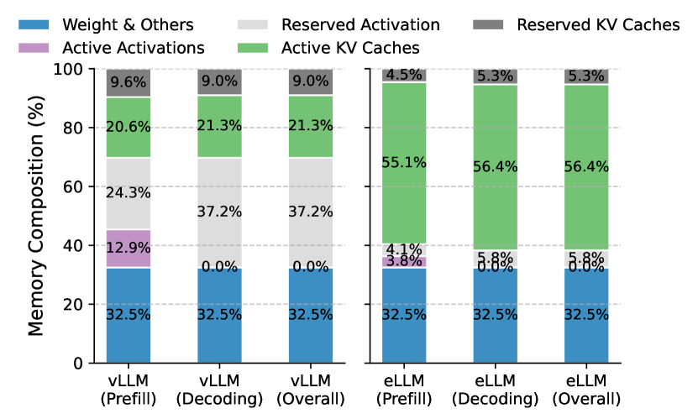
未充分利用的激活空间：LLaMA3-8B、上下文长度262K、输入长度2K：
Prefill阶段只有35%的分配激活内存处于活动状态，剩下65%的空闲状态；Decode阶段激活内存利用率进一步下降到不到1%
随着CoT广泛采用，解码周期变得越来越长 →极低的激活内存利用率主导了整个推理过程

Slide 13
根本原因
运行时内存空间和KVCache空间之间的隔离

Slide 14
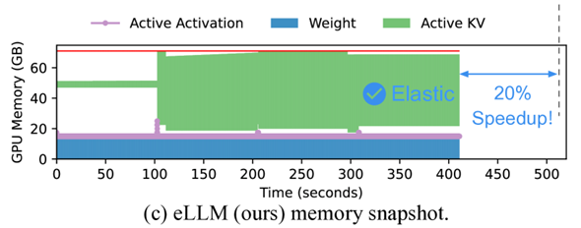
在逻辑层面，eLLM继续将KVCache和激活抽象为不同的逻辑实体，从而实现针对其不同访问模式定制的专门内存管理策略
在物理层面，eLLM将所有物理内存统一到一个共享池中，该池可以在KVCache和激活内存之间动态分配
激活和KVCache可以相互“借用”内存

Slide 15
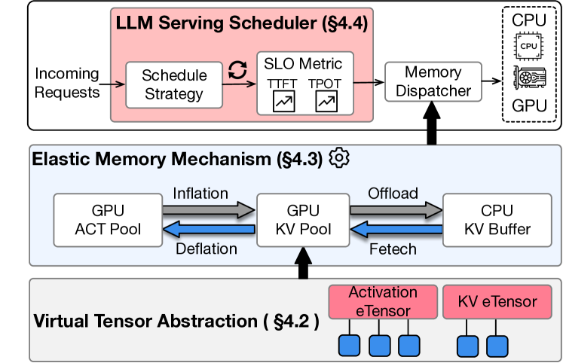
eLLM Overview
eLLM由三个核心组件组成
虚拟张量抽象
弹性内存机制
轻量级调度策略

Slide 16
Virtual Tensor Abstraction
引入两种张量类型KV eTensor and activation eTensor，虚拟地址段（tensor slots）与物理内存块的颗粒度严格对齐
KVCache是大型、规则的内存块，表现出：稳定的大小扩展、不频繁的访问模式、推理期间的持久保留，因此为每个请求预先分配等于模型上下文长度的虚拟地址空间的segment，物理块在实际写入期间按需分配
激活是较小的内存块，表现出：较短的寿命、较高的访问频率，因此对其分配大小不均匀（？存疑）的虚拟地址segment

Slide 17
Virtual Tensor Abstraction
KV eTensor池对传入请求采用最佳匹配算法，如果不存在满足要求的slots，才会按需映射
在eTensor实例生命周期结束时，不从物理资源池中取消映射，而是标记为已映射的可用tensor slots并跟踪它们的映射大小，实现高效的内存重用
所有物理块都标有其对应的eTensor类别，称为所有权，但它们本质上属于一个统一的物理内存池

Slide 18
Elastic Memory Mechanism
两个层次的弹性：
intra-GPU memory inflation and deflation，根据动态工作负载及时调整激活和KVCache的物理内存分配
GPU-CPU offloading and fetching，使用CPU内存作为弹性缓冲区，以进一步缓解GPU上的内存压力

Slide 19
Memory Inflation and Deflation
膨胀触发：在KVCache分配时，首先验证KV内存池是否包含足够的物理内存块，如果不足，则向激活内存池发出借用请求
内存回收：激活内存池触发垃圾回收机制（GC），识别并取消映射给非激活eTensor对象的物理内存块
所有权转移：回收的块在逻辑上从KV内存池迁移到激活内存池
按需重映射： GPU VMM将这些块动态映射到目标KV eTensors的虚拟地址空间

Slide 20
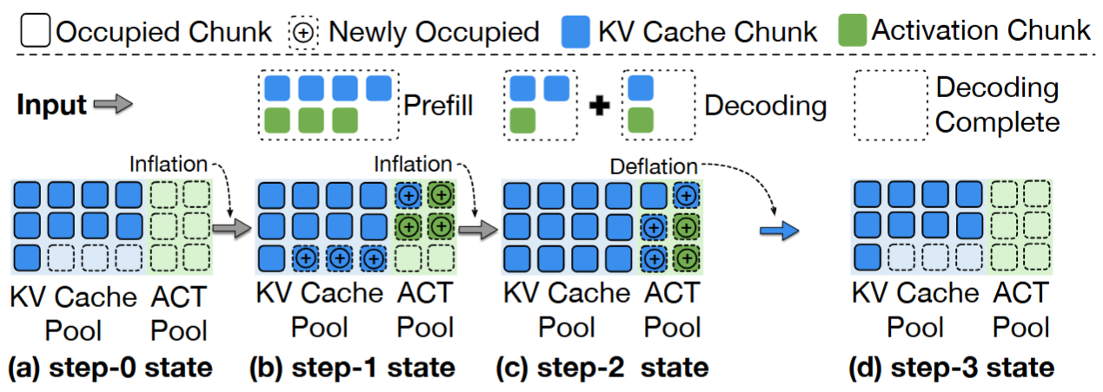
（a） KVCache空间不足，无法立即处理新到达的请求
（b）内存膨胀，eLLM借用空闲激活块来及时处理Prefill请求
（c）解码阶段的memory-bound性质，通过内存膨胀，eLLM即使在高内存压力下也能实现更大的批处理
（d）内存收缩， eLLM返还借用的内存

Slide 21
Memory Inflation and Deflation
eLLM在prefill阶段主动卸载KVCache，以将部分请求卸载到CPU DRAM
主动卸载不立即需要（？存疑）的KVCache，只有在相应请求的解码执行时才取回
卸载异步进行，卸载开销可以被计算完全隐藏

Slide 22
Lightweight Scheduling Strategy
简单的启发式方法，仅依靠元数据更新和二进制决策来最大限度地提高内存利用率
为了避免死锁，当前迭代所需的所有KVCache和激活的内存资源必须同时分配
Prefill阶段：需要大量激活和KVCache内存资源，将KVCache卸载到CPU缓冲区，从而降低GPU内存压力
Decoding阶段：激活内存需求小，将KVCache取回GPU内存

Slide 23
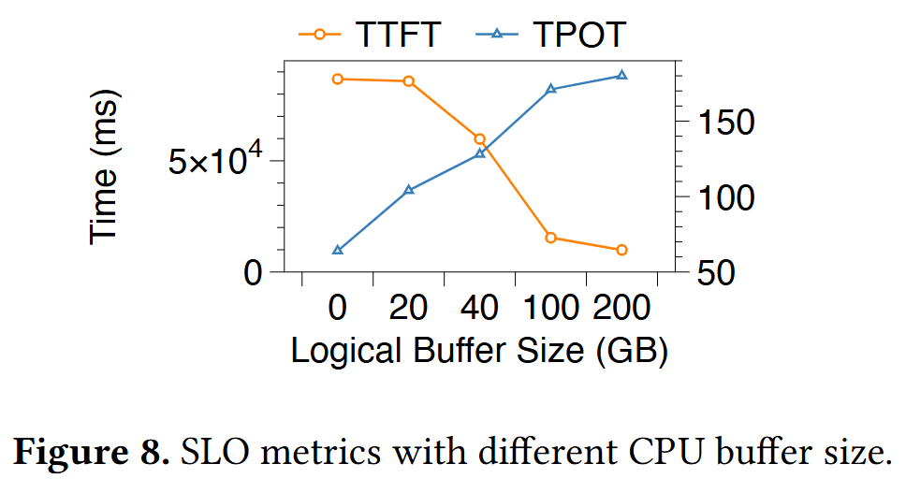
SLO-aware Buffer Scaling Policy
由于LLM的动态工作负载，固定大小的缓冲区不是最佳的
eLLM引入了逻辑缓冲区，在固定容量内动态调整实际可用大小

Slide 24
SLO-aware Buffer Scaling Policy
eLLM提出了SLO感知的逻辑缓冲区缩放算法
如果检测到TPOT违规，则减小逻辑缓冲区大小，以优化TPOT
如果检测到TTFT违规，则增加逻辑缓冲区大小，以优化TTFT
如果TTFT或TPOT在一个调度迭代窗口内超过预定义的SLO阈值五次，则改变调整速率

